Slide 1
Fast and general distributed transactions using RDMA and HTM
Yanzhe Chen, Xingda Wei, Jiaxin Shi, Rong Chen, Haibo Chen
Notes:
大家好，我今天讲的是一篇IPADS实验室发表的论文，叫做Fast and general distributed transactions using RDMA and HTM.

Slide 2
Introduction
Supporting Distributed Transaction
Replication
Evaluation

Slide 3
Introduction
Transaction is a very powerful abstraction with wide application.
Tradition systems are inefficient.
Notes:
事务是一个非常强大的工具，它在很大程度上简化了对于关系型数据的处理。
但是，传统的事务系统通常运行效率比较低，因为在整个系统的运行期间，只有少部分时间被真正用在了有效的数据处理上。

Slide 4
Advanced hardware feature
Large Non-volatile Memory
Hardware Transactional Memory (HTM)
Remote Direct Memory Access (RDMA)
Notes:
而近几年硬件发展出了一些比较高级的功能
例如大容量的non volatile memory使得事务能够被直接放在内存中进行处理，能够大幅降低I/O带来的开销。
Hardware transactional memory则提供了硬件层面对于atomicity，consistency以及isolation的支持，简化了并发软件的设计难度。
除此之外，Remote Direct Memory Access使得我们可以在多个机器之间进行高速，低延迟的内存访问。

Slide 5
Issues with prior systems
Leverage parts of the features
Place restrictions on transaction
No availability support
Notes:
此前已经有一些论文尝试过使用这些高级的硬件功能来实现事务处理系统，但是他们都存在一定局限性。
有的系统只使用了上述功能中的一部分，有的系统使用了上述的所有功能但是却对事务类型有特定要求，例如需要预先知道read/write sets，或者是不提供对于availability的支持，例如DrTM。

Slide 6
DrTM+R
In-memory transactions
Hardware Transactional Memory (HTM)
Remote Direct Memory Access (RDMA)
No restrictions on transaction
High availability
Notes:
所以这篇论文就提出了DrTMR，一个高性能的、通用的分布式事务处理系统。
DrTMR是在DrTM的基础上进行扩展的，他和DrTM相同的地方是：
提供了In-memory transaction，
并结合HTM以及RDMA来实现高性能的分布式事物处理系统
它和DrTM不同的地方，则在于
DrTMR对事务的workload没有特殊限制，不需要提前知道read/write sets
并且通过replication提供了对availability的支持

Slide 7
Introduction
Supporting Distributed Transaction
Replication
Evaluation
Notes:
首先，我们来看一下DrTMR是如何设计分布式事务处理系统的。

Slide 8
Supporting Distributed Transactions
DrTM
HTM
RDMA
Two-phase locking
Require priori knowledge of read/write sets
Notes:
之前DrTM使用了HTM，RDMA加上two-phase locking来支持分布式事务的处理。但是two phase locking需要预先知道事务中所涉及的read/write sets。所以对于一些无法预先知道read/write sets的应用场景，DrTM就不再适用了。

Slide 9
Supporting Distributed Transactions
DrTM+R: hybrid protocol
OCC
Locking
Determine read/write sets in Execution Phase
RDMA operation will abort an HTM transaction
HTM
RDMA-based locking
Notes:
DrTMR为了解决这个限制，将two phase locking改为了使用OCC以及locking，来实现strictly serializable的事务。在DrTMR中，将事务分为了Execution phase以及commit phase两个阶段，经过Execution phase的执行之后，我们就可以直接确定transaction中涉及到的read/write sets，就不需要预先告知了。
但是我们知道，在HTM transaction的过程中，我们不能够使用RDMA去访问远端的records，否则会abort HTM transaction。为了解决这个问题，DrTMR没有直接用传统的OCC协议，而是分别用HTM和RDMA-based locking两个机制，来分别保护对本地以及远程records的操作。

Slide 10
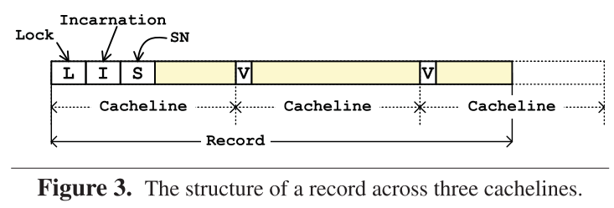
Supporting Distributed Transactions
Data Structure of Records
Notes:
DrTMR中实现的数据库由大量的records所组成的。因为HTM是在Cache line的粒度下进行read/write tracking的 ，所以DrTMR要求每个record的开头都必须和cache line对齐，避免因为false sharing导致不必要的HTM aborts。Record中会记录一些metadata，
lock：在事务中访问远程机器上的record时会使用锁，以此保证commit phase中事务的隔离性。
Incarnation: 在commit phase中，incarnation会被用来检测record是否已经被释放掉了。
Sequence Number: 记录record被更新的次数，用于在commit phase中检测是否存在read-write conflict。
Version: 被用来在execution phase检测多个cache line中内容的版本是否一致。

Slide 11
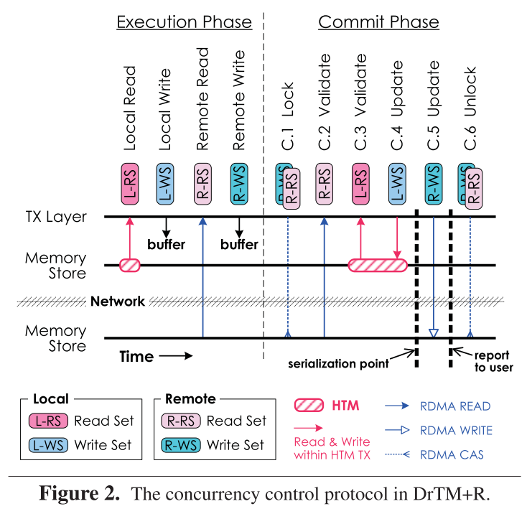
Supporting Distributed Transactions
Execution Phase
Read: HTM + RDMA
Write: buffers updates locally
Commit Phase
Lock
Validate
Update
Unlock
Notes:
DrTMR将concurrency control protocol分为两个阶段，execution phase以及commit phase。
在execution phase中，DrTMR提供了不同的接口去实现对本地以及远程records的读写访问。
对于读操作，分别使用HTM，以及RDMA-based versioning来保护local record和remote record。读取时，系统会并将获取到的record的地址以及version记录在local和remote的read sets中。
对于写操作，DrTMR会把更新后的records的内容都先缓存在buffer中，并将records的地址和buffer记录在local和remote的write sets里。
在commit phase中，DrTMR使用了传统的OCC协议，先确认read set中的record没有发生变化，再将存储在本地write set的buffer中的内容，写入实际的record中。写操作分别用HTM和RDMA-based locking来保证对本地的，和远程的record的修改操作的原子性。

Slide 12
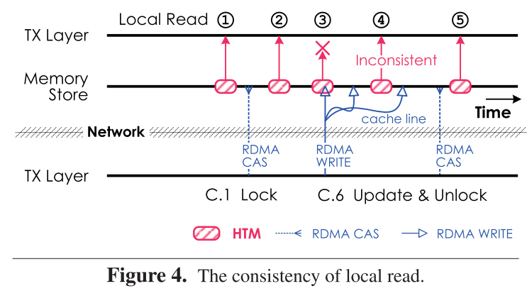
Execution Phase
Local read: HTM transaction
Notes:
首先是execution phase，在这个阶段我们只需要保证读操作的一致性就可以了，所有的写操作都会被存放在本地的private buffer中，在之后的commit phase阶段进行统一提交。
DrTMR使用HTM transaction来保证每次local read的consistency。

Slide 13
Execution Phase
Inconsistent read?
RDMA write to multiple cache line
Check the lock field
Notes:
但是，其他机器发来的RDMA write，可能会导致本地读出来的内容是inconsistent的。因为一次RDMA write，如果写的内容多于一个cache line，会表现为对多个cache line依次进行写操作。所以如果本地的读操作，发生在了这多次cache line的写操作之间的话，读出来的结果就会是不一致的。
这个图表就是一个例子，第四次读发生在了RDMA的两个cache line的写操作之间，导致读到的内容就不对了。
其实这种情况很容易避免，因为一个remote transaction，在更新record之前，都会先把record加上锁。所以transaction在读取local record时，只需要先检查是否有加锁就可以了。如果record被加锁了，就应该abort当前的HTM transaction，并在一个随机的间隔时间之后重新执行，直到record的锁被释放，或者因为超过threshold进入fallback handler。这样的做法避免了使用一些复杂的机制，来保证跨多个cache line的读操作的一致性，例如versioning和checksum。
这样的做法意味着就算读取的结果是一致的，被加锁的record也不能进行本地读取，这会导致有一些false aborts。但这些false aborts其实是必要的，因为这些被加锁的records，有很大可能性会在之后被remote transaction所修改，所以如果local transaction在execution phase中拿这些数据去进行计算的话，在commit phase中的进行验证时，也会因为发现数据被修改而abort。

Slide 14
Commit Phase
Lock (remote read/write sets)
Validate (remote read set)
Validate (local read set)
Update (local write set)
Update (remote write set)
Unlock (remote read/write sets)
Notes:
Execution phase中我们确定了read/write sets，并将计算的结果保存在了local private buffer中，然后就进入Commit phase。
commit phase分为了6个步骤

Slide 15

Commit Phase
Lock (remote read/write sets)
RDMA CAS
Notes:
第一步 lock remote read/write sets
通过使用RDMA的Compare And Swap来给remote read/write sets中的records加锁，防止其他transaction进行写操作造成冲突。

Slide 16
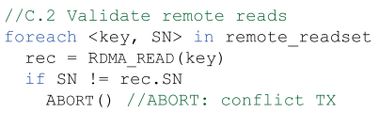
Commit Phase
Lock (remote read/write sets)
Validate (remote read set)
RDMA read
Notes:
第二步 Validate remote read set
DrTMR使用one-sided RDMA READs对之前在execution phase读取的远程records进行验证。他会检查当前record中的sequence number是否和在execution phase中获取的值相等。如果有sequence number发生了变化，则当前事务会被abort。

Slide 17
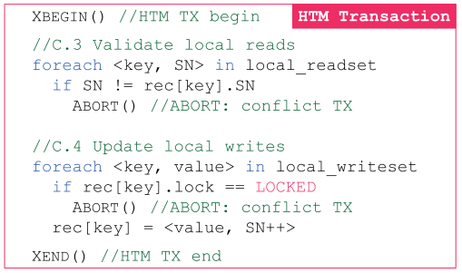
Commit Phase
Lock (remote read/write sets)
Validate (remote read set)
Validate (local read set)
Update (local write set)
Protected by HTM transaction
Notes:
第三步Validate local read set以及第四步Update local write set
DrTMR对read set中的本地record进行read validation，然后把之前放在private buffer中的数据提交到本地的record当中。这两步操作都由HTM transaction进行保护，提供了strong atomicity，因为只要出现任何冲突的读写操作都会使得HTM transaction被abort。一个需要注意的情况是，在HTM transaction开始之前，远程事务可能会给本地的record加锁。所以如果此时检查到了这样的锁，也需要abort当前的事务。

Slide 18
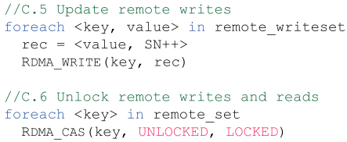
Commit Phase
Lock (remote read/write sets)
Validate (remote read set)
Validate (local read set)
Update (local write set)
Update (remote write set)
Unlock (remote read/write sets)
Notes:
第五步是update remote write set，会使用RDMA write将存储在buffer中的内容写回remote records，并增加他们的sequence numbers，然后进行事务提交。
事务提交之后，最后一步，是就是通过RDMA CAS去释放远程records的锁。这样就完成了一次事务的执行

Slide 19
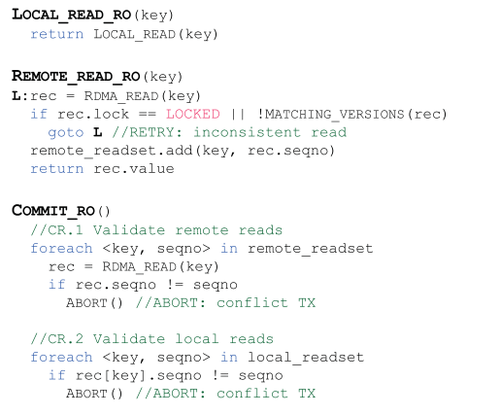
Read-only Transactions
Notes:
前面讲的是通用的read-write transaction。
DrTMR为Read-only transaction作了特殊处理。在read-only transaction中，一次事务通常会涉及到成百上千的读操作。所以在commit phase中，有很大可能因为read validation失败而abort 为了解决这个问题，DrTMR设计了一个专门的协议，在read-only transaction的commit phase中，避免HTM和locking。
这是read-only transaction的伪代码。在execution phase中，对local records的读操作和read-write transactions中的处理是一样的。对remote records的读操作，则需要额外去检测是否有锁，避免读取到未被提交的内容。如果record正在被另一个远程transaction更改，这个record一定会被锁上。另一方面，如果record被本地transaction并行的更新，remote read中的RDMA read会abort掉transaction。
然后在commit phase中，DrTMR不需要HTM和lock的保护，可以直接检测read sets中的records sequence number有没有发生变化，来决定事务是否提交。

Slide 20
Introduction
Supporting Distributed Transaction
Replication
Evaluation
Notes:
讲完了分布式事务的实现，我们来看一下DrTMR是如何进行replication的

Slide 21
Replication
Prior system only preserver durability
I/O will abort HTM transaction
Notes:
很多事务处理系统都依靠replication到其他机器来支持durability以及availability。
但是在HTM transaction过程中，进行任何I/O操作包括RDMA都会引起abort。
所以在之前DrTM的设计里面，通过把log放到本地的reliable storage中，只能在出现机器故障的情况下，保证durability，而不能保证availability。

Slide 22
Replication
Vertical Paxos with primary-backup Replication
Update backups after committing?
Notes:
而DrTMR使用了vertical Paxos with primary-backup replication来提供durability和availability。在read valitation之后，更新records的primaries之前，DrTMR需要把所有的record修改记录，都备份到backup machine上的non-volatile logs中。
但是，因为分布式事务的实现用到了HTM和RDMA，所以replication的实现比较困难。对local records的validation和update(C.4)都是在HTM transaction中执行的，但是这个过程中是不能进行I/O操作的，所以我们不能在HTM transaction中通过网络I/O备份到remote machine。
一个比较简单的想法，是先等HTM transaction提交完成之后，再进行备份。但是，在提交完成的一瞬间，所有机器，无论是通过本地访问或者是RDMA read，都可以马上观察到这些更新。这意味着后面进行的事务可以马上读取到这些更新内容，并且提交。但是如果后面的事务成功提交了，前面的事务却因为机器故障导致transaction在成功备份之前丢失，恢复之后就会处于一个错误的状态。

Slide 23
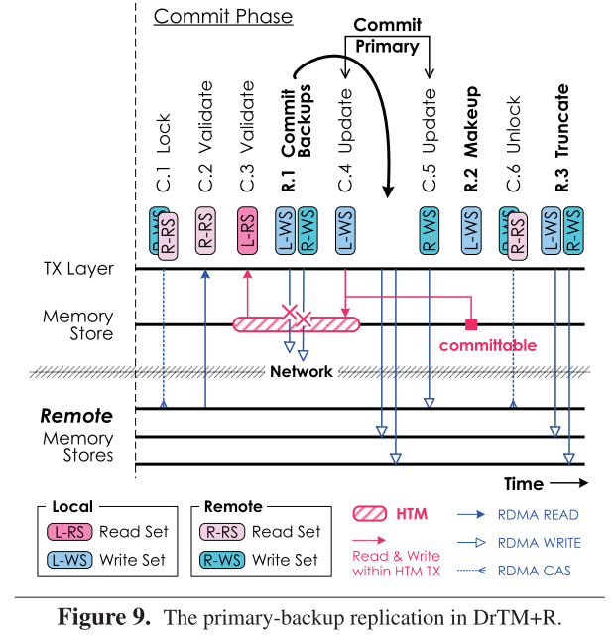
Replication
Optimistic replication scheme
Uncommittable -> committable
Notes:
于是DrTMR提出了一个optimistic replication scheme，这个scheme可以和之前的hybrid OCC protocol一起使用。关键的思想在于，在HTM transaction提交之后，让本地写的records处于一个uncommittable的状态。
只有在primaries和backup都已经应用了这些写操作之后，再让这些records进入committable status。在execution phase中，Uncommittable record可以进行读操作。但是读取到的这些record在uncommitable阶段不能被更新，如果进入到validation阶段，这些record仍然处于uncommitable状态，或是被修改了，验证就会失败，当前事务被abort。
这样的设计保证了strict serializability。因为所有读取了被之前transaction更新的record的事务，都必须要等到之前的transaction提交了，自己猜能够提交。为了记录uncommittable和committable的状态，DrTMR复用了records中的sequence number来实现optimistic replication。用奇数的sequence number表示uncommittable，用偶数表示committable。

Slide 24
Replication
Failure Recovery
Primary-backup replication
RDMA CAS for locking
Dangling lock
Passive approach
Notes:
在DrTMR中，所有的log被都存储在non-volatile memory中，所以出现机器故障后log不会被丢失。DrDMR使用了primary-backup replication，在non-volatile memory中保存f+1份备份。因此，即使是整个集群都崩溃掉，最多丢失f份copy，仍然可以提供durability。而且只要每一个record都还有至少一份copy在正常工作的机器上，DrTMR就可以检测故障，reconfigure集群，并恢复工作。
DrTMR使用了和FaRM相同的机制来处理机器故障，但是failure-recovery protocol稍有不同。Farm会随log一起发送lock指令给目标机器，依赖目标机器来执行锁操作并返回执行结果。
而DrTMR则直接使用one-sided RDMA CAS来进行lock和unlock操作。
这么做能够带来性能上你的提升，但是如果机器故障出现在这个过程中，可能会造成dangling locks，因为没有log去记录了是谁进行了lock操作。
所以为了避免在出现错误后，暂停整个集群去每台机器上进行依次检查，DrTMR使用了一个比较被动的方法来释放这些因为机器故障航而出现的dangling locks。在加锁的时候，DrTMR会把锁的owner ID写在lock里，在进行恢复的时候，worker thread会检查lock的拥有者是否处于当前的configuration中，如果不在，说明这个锁的owner已经崩溃掉了，那么worker thread就会把这个锁释放掉，然后abort transaction并retry。

Slide 25
Introduction
Supporting Distributed Transaction
Replication
Evaluation
Notes:
最后是整个系统的evaluation

Slide 26
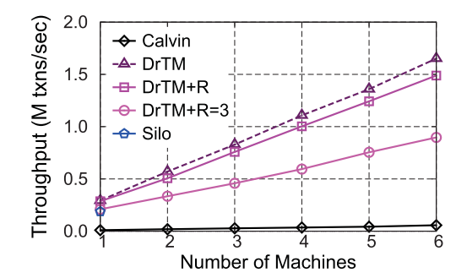
Evaluation
Trades roughly 9.8% performance for generality
Up to 41% overhead for 3-way replication
Notes:
这是Throughput随着机器数量变化的折线图。
和DrTM相比，DrTMR为了Generality大概损失了9.8%左右的throughput。这部分开销主要是用于在维护事务中在本地进行缓存的read/write buffer。
在启用了3-way replication之后，throughput最多会下降41%。但是即使是在这种情况下，DrTMR的性能仍然比Calvin至少高出15.8倍。所以可以看到DrTMR的性能是十分高的。

Slide 27
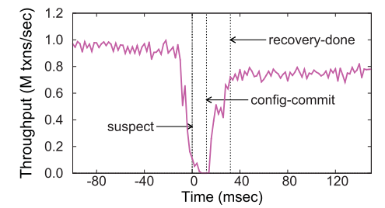
Evaluation
Recovery takes about 40ms
Notes:
这是在出现机器故障的情况下，Throughput随时间的变化图。
在机器出现故障后，系统的throughput开始显著下降。10ms后，系统检测到了机器故障，开始恢复，然后花了30ms完成恢复，重新正常工作。
也就是说，从出现机器故障到系统恢复正常工作，大约需要40ms的时间。

Slide 28

Thanks for your attention!
Q & A

